Slide 1
Banco de Dados
Estruturas de indexação de arquivos Conceitos de índices
Material baseado no livro: Sistema de Banco de Dados Elmasri & Navathe - 4a. Edição
Capítulo 14

Slide 2
Estrutura de Índices para Arquivos
Índices são estruturas de acesso adicionais utilizados para:
  Acelerar a velocidade de recuperação de registros em resposta a certas condições de busca
  Acesso eficiente aos registros a partir de campos de indexação que são usados para construir o índice.
As estruturas de índices podem ser consideradas um dos pontos mais importantes no processo de otimização de consultas.
Analogia a índices de livros

Slide 3
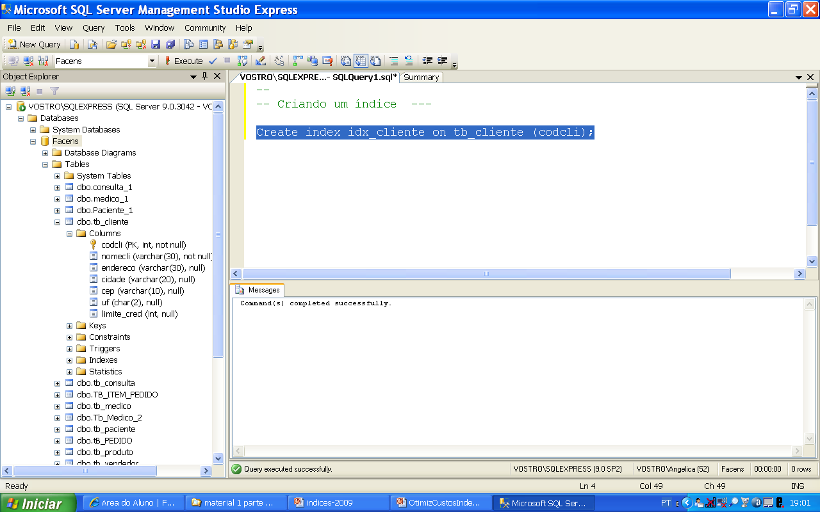
Exemplo da criação de um índice

Slide 4
Tipos de Índices
Os índices podem ser caracterizados como densos ou esparsos.
  Um índice denso possui entrada de índice para cada valor de chave de pesquisa.
  Um índice esparso ou não denso possui apenas entradas de índices para alguns dos valores de pesquisa.

Slide 5
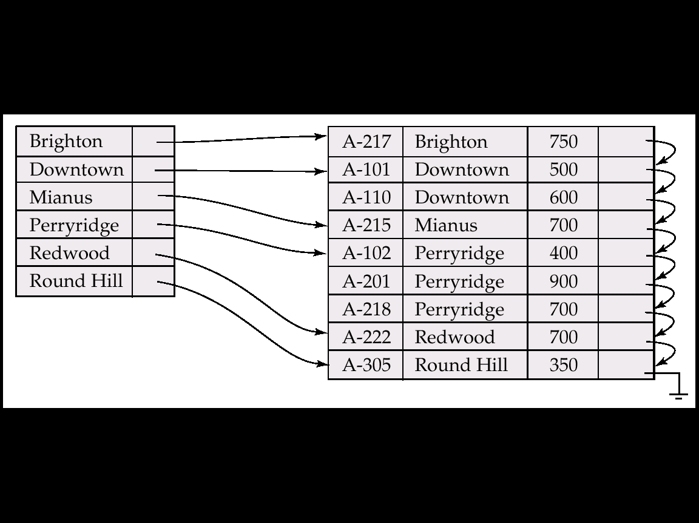
Índices
Denso
  Tem uma entrada para cada valor de chave de busca.
  Se o conteúdo se repetir, aponta para o primeiro.
  Índice Denso = (registro, chave-ponteiro)

Slide 6
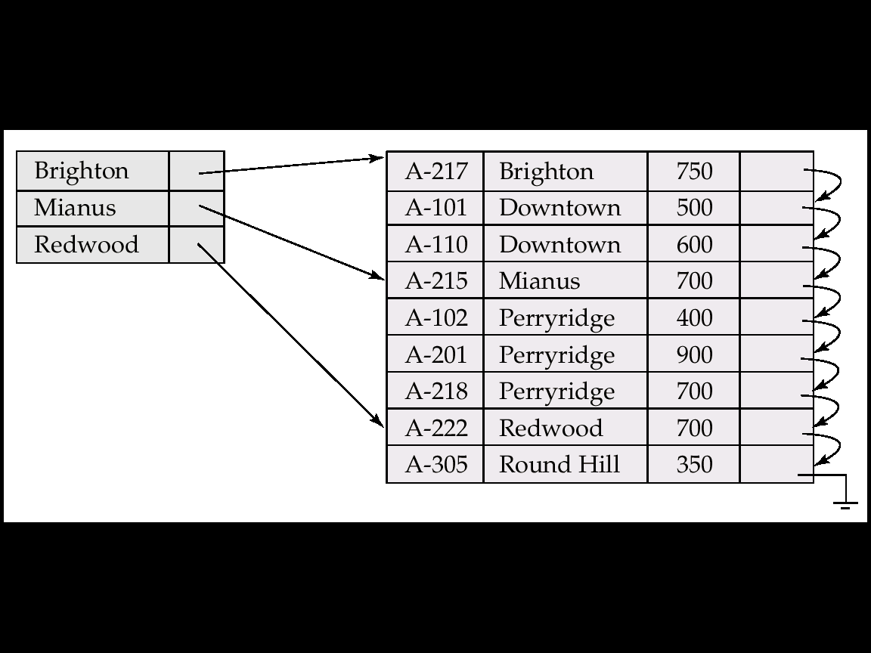
Índices
Esparso
  Tem entradas para alguns valores de busca.
  Índice Esparso = (bloco de dados, chave-ponteiro)

Slide 7
Como é uma estrutura de índice ?
Uma estrutura de acesso de índice é definida com base em um campo de indexação.
O índice possui uma lista de ponteiros para todos os blocos do disco que contém registros com aquele valor de campo.
Os valores dos índices são ordenados de forma a ser possível realizar uma Busca Binária.
O arquivo de índice é muito menor que o arquivo de dados.

Slide 8
Tipos de índices ordenados em um nível único
Os tipos predominantes de índices são baseados em arquivos ordenados de nível único que se classificam em:
  Índice Primário - Quando é definido sobre o campo chave da tabela (chave primária), ou seja, é o índice baseado na chave de ordenação de um arquivo.
  Índice Secundário - Um índice cuja chave de busca especifica uma ordem diferente da ordem sequencial do arquivo, ou seja, é o índice baseado em qualquer campo não ordenado de um arquivo.
  Ex: índice para CPF e arquivo de dados ordenado pela coluna codEmp
  Índice Clustering – Qdo vários registros no arquivo podem ter o mesmo valor para o campo de classificação, ou seja, é o índice baseado no campo de ordenação não-chave de um arquivo.

Slide 9
Índice Primário
É um arquivo ordenado com registros de tamanho fixo que contém 2 campos: a chave primária e o ponteiro (endereço do bloco).
A chave de busca de um índice primário é geralmente a chave primária.
Inclui uma entrada de índice para cada bloco no arquivo de dados; a entrada do índice tem o valor do campo chave para o primeiro registro no bloco, o qual é chamado de bloco âncora.
O arquivo de dados e o arquivo de índices devem estar ordenados sequencialmente pela chave de busca . Ex: índice para CodigoEmp e arquivo de dados ordenado por CodigoEmp
Um índice primário é um índice esparso (não denso)
  inclui uma entrada para bloco de disco do arquivo de dados e chaves do arquivo âncora, ao invés de uma para cada valor de pesquisa.

Slide 10
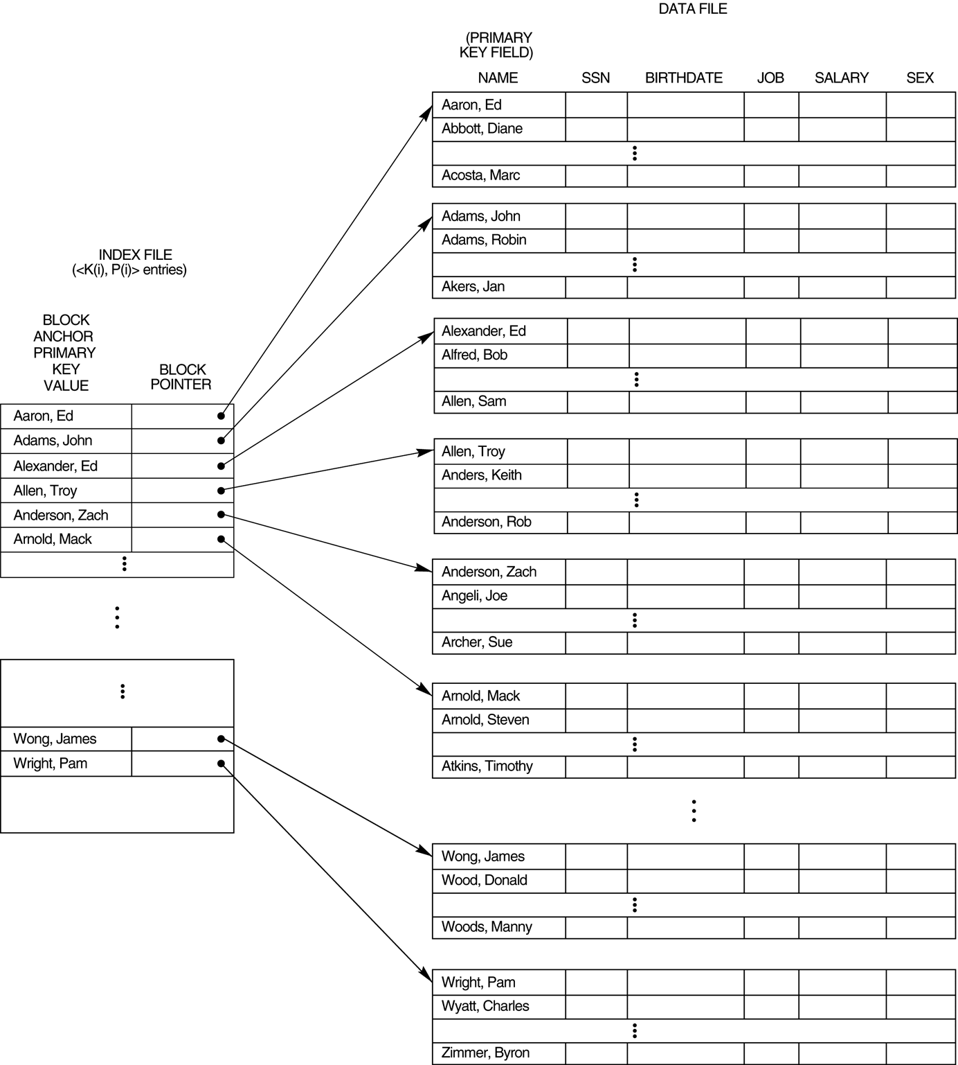
Índice primário para o campo chave de classificação (nome)

Slide 11
Índice Clustering (ou de Agrupamento)
É um arquivo ordenado com dois campos, o primeiro campo é o clustering do arquivo de dados e o segundo é o ponteiro para o bloco.
É usado quando os registros do arquivo de dados são ordenados fisicamente segundo um campo não chave com valores que não são distintos para cada registro (podem se repetir).
=> Chaves estrangeiras por exemplo.
A entrada do índice aponta para o primeiro bloco de dados que contém registros com o valor do campo
Índices clustering são esparsos, porque possuem uma entrada para cada valor distinto do campo de indexação, em vez de umq para cada registro no arquivo

Slide 12
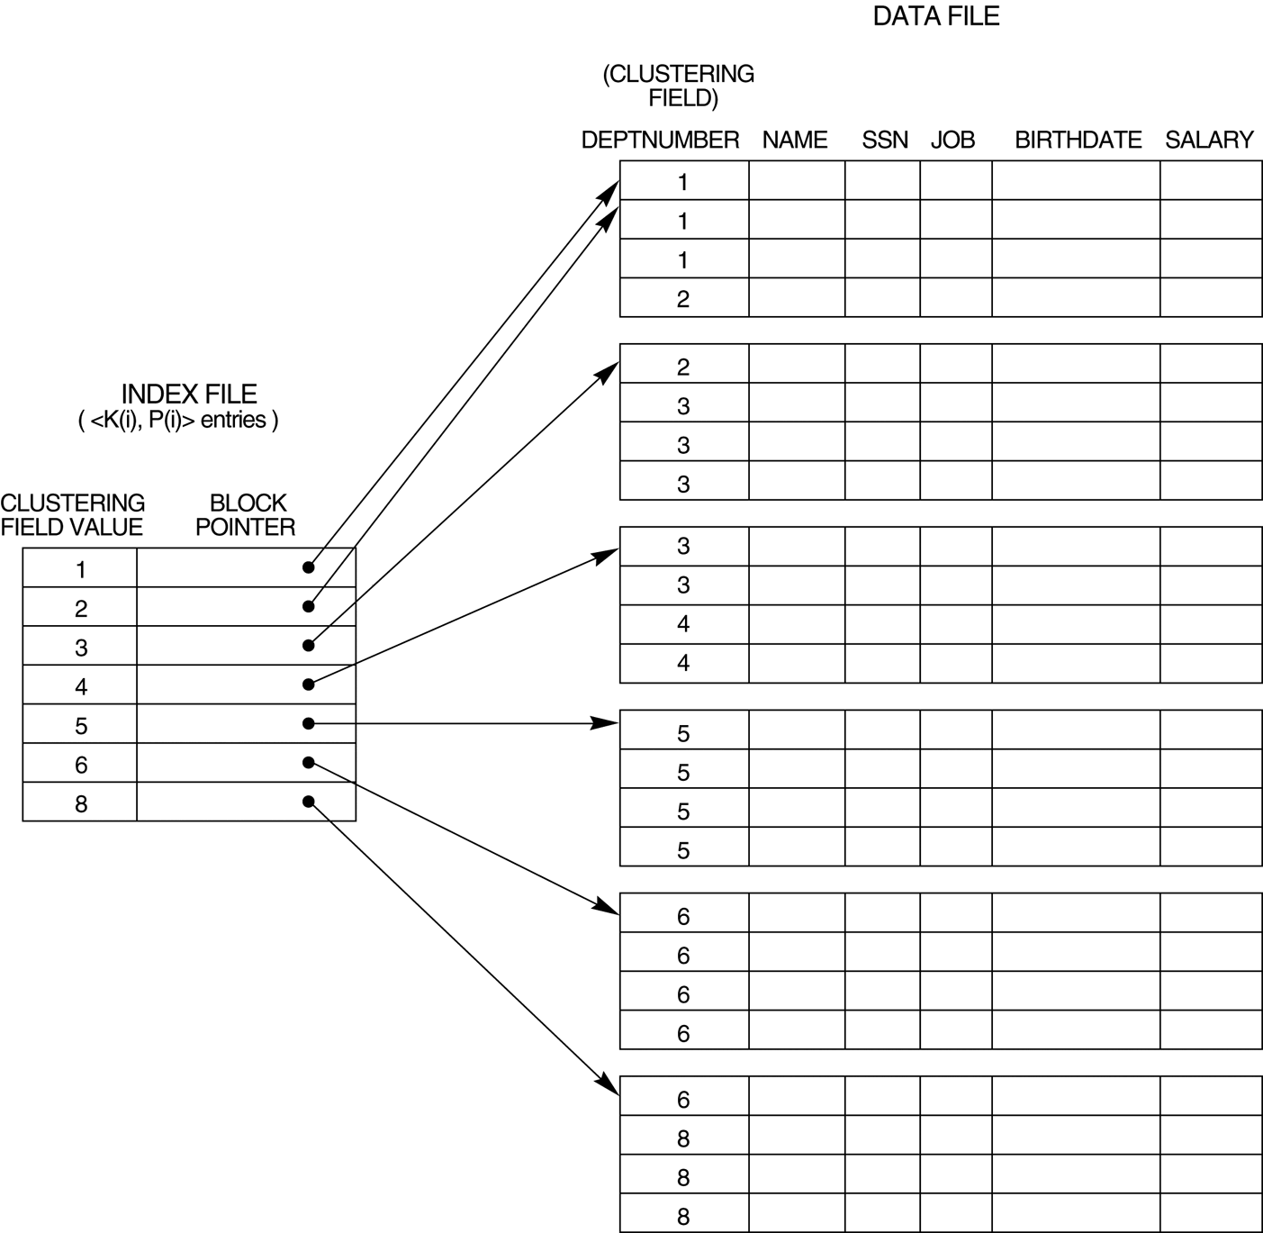
Um índice clustering para o campo DEPTNUMBER, que não é campo chave de classificação, de um arquivo empregado

Slide 13
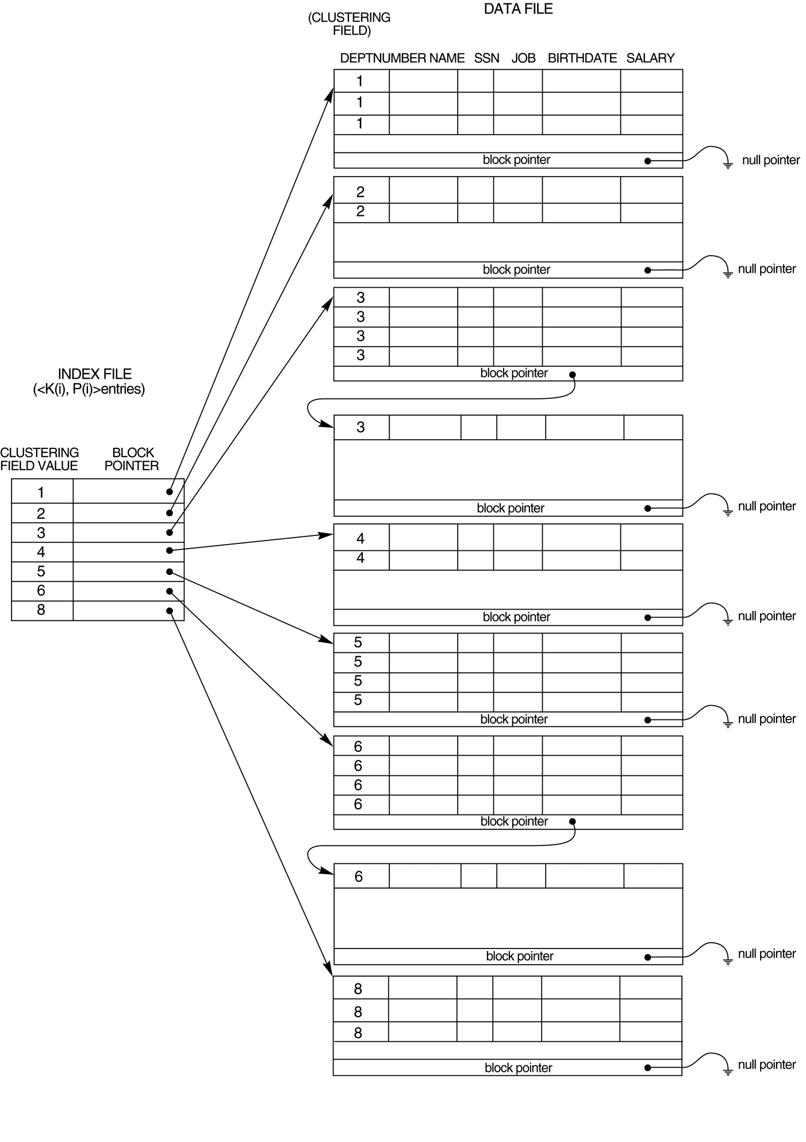
Índice clustering com um grupo (cluster) separado de blocos para cada grupo de registros que compartilhem o mesmo valor de campo de clustering
Para se minimizar o problema de inclusão e exclusão é comum reservar um bloco inteiro para
cada valor do campo clustering.

Slide 14
Portanto ....
Um arquivo pode ter no máximo um campo de classificação física portanto só terá um índice primário (esparso) ou índice clustering (esparso), mas não ambos.

Slide 15
Índice Secundário
Fornece um meio secundário de acesso a um arquivo para o qual já existe um acesso primário.
Um índice cuja chave de busca especifica uma ordem diferente da ordem sequencial do arquivo.
Pode ser especificado sobre:
a-) Um campo que é chave candidata e possui um valor único para cada registro (unique) que não seja o de classificação do arquivo ou
b-) Um campo que não é chave e possua valores duplicados e que não seja o de classificação do arquivo.
Fornece um meio secundário de acessar um arquivo para o qual algum acesso primário já existe
Um arquivo pode ter diversos índices secundários além do primário.
São indices densos

Slide 16
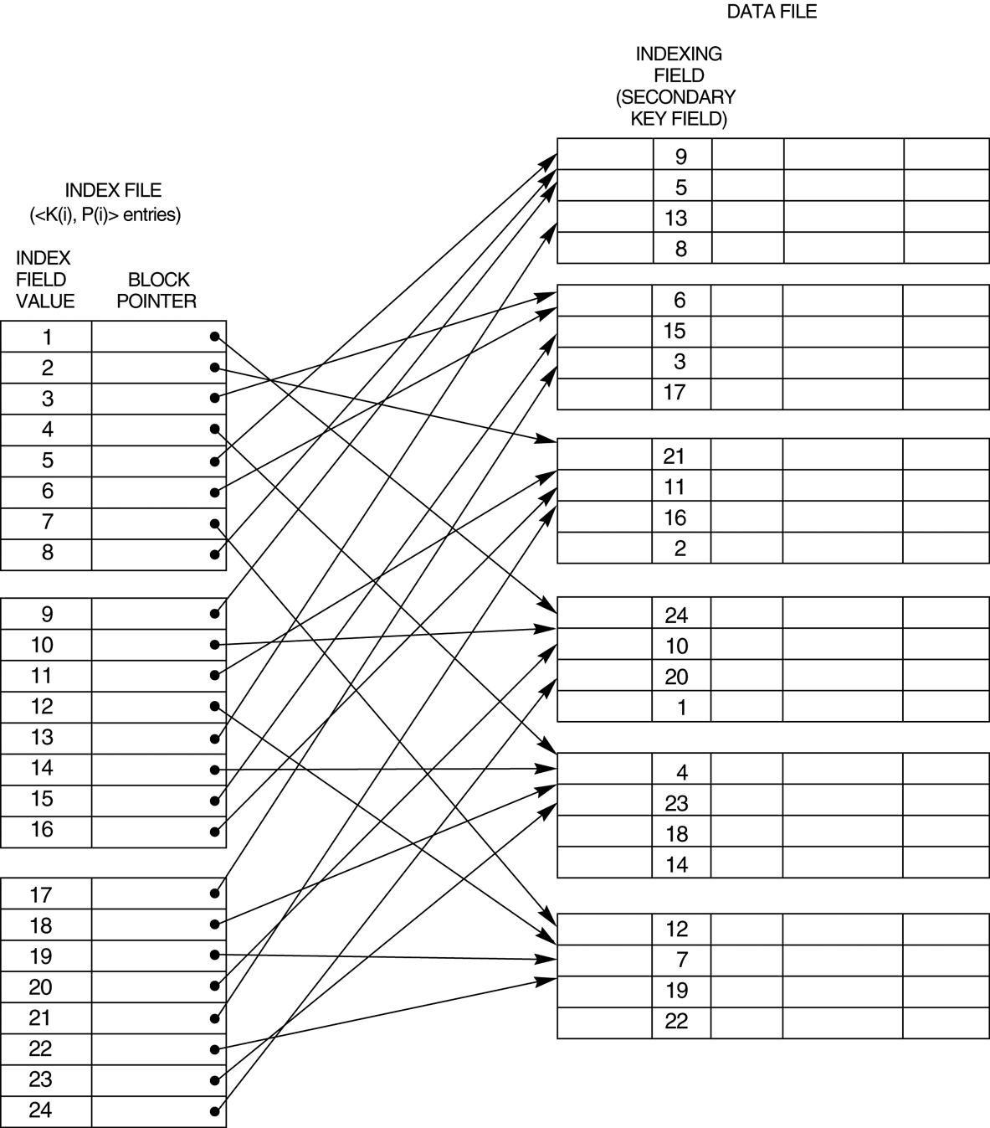
Exemplo:
Um índice secundário denso (com ponteiros de bloco) em um campo que não é chave de classificação de um arquivo
codEmp
CPF
CPF
Banco de Dados
profa. M.Angélica C. de Andrade Cardieri

Slide 17
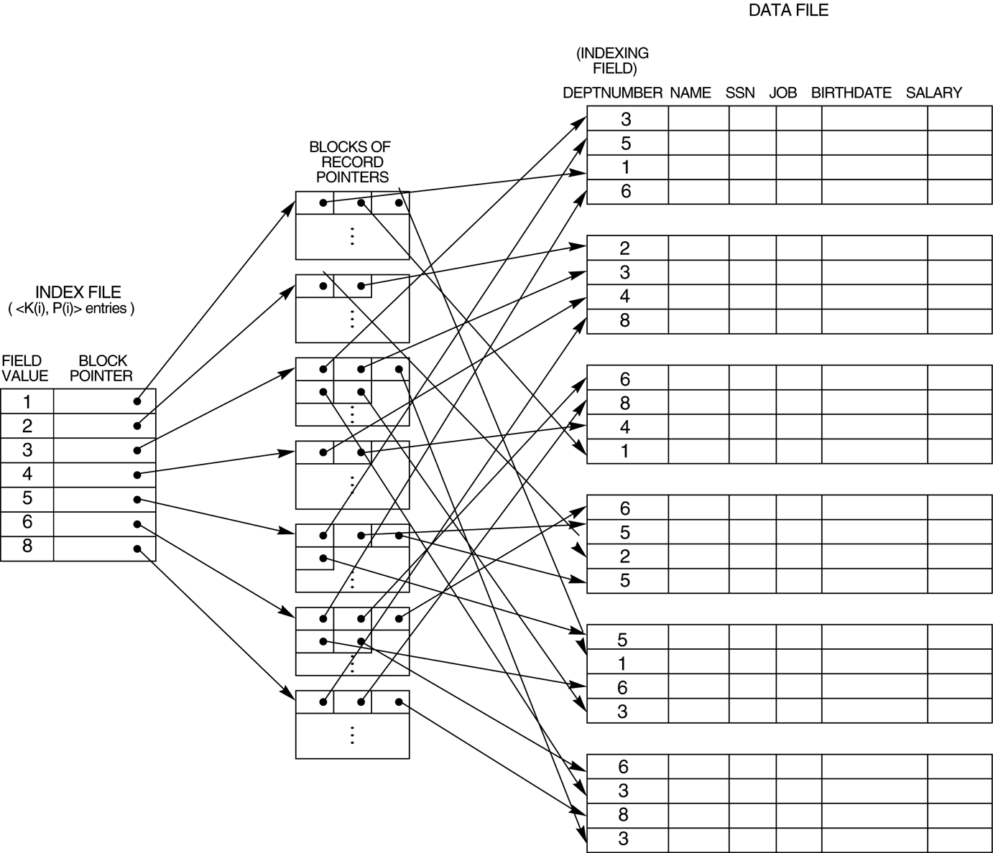
Um índice secundário (com ponteiros de registro), em um campo que não é campo chave, implementado em um nível adicional, indireto, de forma que as entradas de índice sejam de tamanho fixo e possuam valores de campos únicos
Banco de Dados
profa. M.Angélica C. de Andrade Cardieri

Slide 18
Propriedades dos Tipos de Índices Resumo
Tipo de Índice | Número de entradas de índice (número de linhas na tabela de índices | Denso ou esparso
Primário | Mesmo número de blocos do arquivo de dados | Esparso
Clustering | Número de valores distintos do campo de indexação | Esparso
Secundário (campo-chave) | Mesmo número de registros do arquivo de dados | Denso
Secundário (campo que não é chave) | Número de registros ou número de valores distintos do campo de indexação | Denso ou esparso(se não houver outro definido)

Slide 19
Índices utilizando Árvores-B e Árvores-B+.
Árvore–B e Árvore-B+ são estruturas de dados do tipo árvore, ou seja, é formada de nós.
Cada nó na árvore possui um nó pai e diversos nós filhos ou nenhum. O nó especial chamado raiz não possui pai e o nó que não possui nenhum filho é chamado de folha.
O nível de um nó é sempre um a mais do que o nível de seu pai, com o nível do nó raiz sendo zero. Uma subárvore de um nó consiste daquele nó e seus descendentes.
Um modo de implementar uma árvore é possuir a quantidade de ponteiro em cada nó quantos forem os nós filhos daquele nó, em alguns casos, um ponteiro pai é também armazenado em cada nó.
Em uma árvore-B cada valor do campo de pesquisa aparece uma vez em algum nível da árvore, juntamente com um ponteiro de dados.

Slide 20
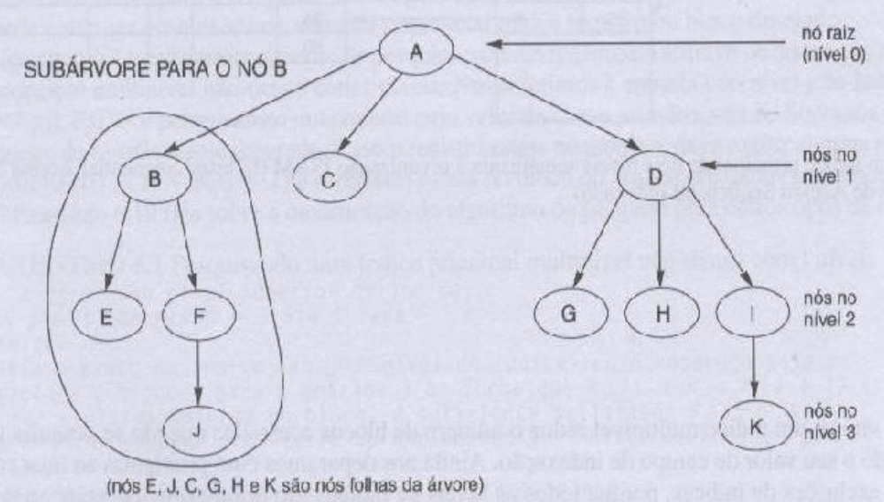
Uma estrutura de dados tipo árvore que mostra uma árvore não-balanceada
(Elmasri e Navathe)

Slide 21
Árvore-B+
Árvore B+ é uma variação da estrutura de dados de árvore-B.
Características:
  Todas as chaves são mantidas em folhas;
  As chaves são repetidas em nós não-folha formando um índice;
  As folhas são ligadas oferecendo um caminho sequencial para percorrer as chaves.

Slide 22
Árvore-B+
A estrutura de árvore B+ é a mais utilizada dentre as estruturas de índices, pois mantém sua eficiência mesmo sob pesada carga de inserções e remoções de dados (Traina e Jardini).
O nome árvore vem da semelhança da estrutura de índice com árvores de cabeça para baixo, onde a raiz está localizada no tipo da estrutura e é usada como ponto inicial nos processos de busca. Esta estrutura é composta por páginas, ou nós, divididas em dois grupos: páginas internas e folhas.
As páginas internas são usadas para guiar o processo de busca até as páginas folhas, e estas últimas contêm o valor da chave de busca e a localização da página de dados no disco, referente ao registro procurado.

Slide 23
Exemplo de uma árvore B+ usada como índice em um SGBD. As páginas folha contêm as chaves de busca mais os endereços físicos dos registros representados pelos *.
98
Páginas internas: guia para as págs folhas
36 53 81
104 119
8* 17* 36*
43* 53*
56* 65* 72* 81*
85* 90*
102* 104*
107* 112* 119*
125* 127*

Slide 24
Algumas considerações sobre índices
Não criar índices em excesso. Índices devem ser atualizados e reorganizados quando o conteúdo de uma tabela é modificado. Logo, quanto mais índices, mais demora a atualização e ordenação.
Apesar do índice, se bem definido, aumentar o desempenho em operações de leitura e reduzir I/O, ele também gera um custo considerável em operações de escrita. Esse comportamento ocorre porque o índice deve ser mantido atualizado.

Slide 25
Algumas considerações sobre índices
Processo de atualização de índices -> tamanho utilizado pelo índice em disco estará em constante mudança.
Para manter o índice atualizado, o SGBD replica, de forma síncrona, todas as alterações (INSERT, UPDATE ou DELETE) realizadas na tabela para o índice. Logo, se uma tabela contém 4 índices, uma única operação de inserção de dados (INSERT) irá gerar 5 inserções – 1 para a tabela e 1 para cada índice.
O mesmo ocorre em operações que apagam registros (DELETE).
Em operações que alteram registros (UPDATE), apenas índices que contém as colunas atualizadas serão afetadas.

